Slide 1


Slide 2
Sumário
Orientador & Participantes.
Introdução.
Funções.
Casos de Uso.
Diagrama de Classe.
Modelo Físico do Banco de Dados.
Tecnologias.
Softwares.
Conclusão.

Slide 3
Orientador: Fabiano Moreira
Apoiadora: Tatiane Costa
Alunos Participantes:
Bruno Pádua
Ginna Dahara
Lucas Abrantes
Lucas Souza
Pedro Andrade
Rennan Neves
Yago Oliveira

Slide 4
Introdução

Slide 5
O site GeekUniverse é uma loja virtual, desenvolvida em Java, usando Jsp´s e Servlets, o banco de dados escolhido foi o MySQL.
O foco da loja é a venda de produtos para a área nerd.
Ex: Hq´s, Games, Mangás, Action Figures, e outros produtos colecionáveis.
O site conta com dois tipos de usuários, o padrão e o administrador.

Slide 6
Funções

Slide 7
O site tem como funções:
Login e Logout
Venda de Produtos
Cadastro de:
Usuário
Produtos
Fornecedores
Fabricantes
Alteração de Endereço

Slide 8
Diagrama de Caso de Uso

Slide 9
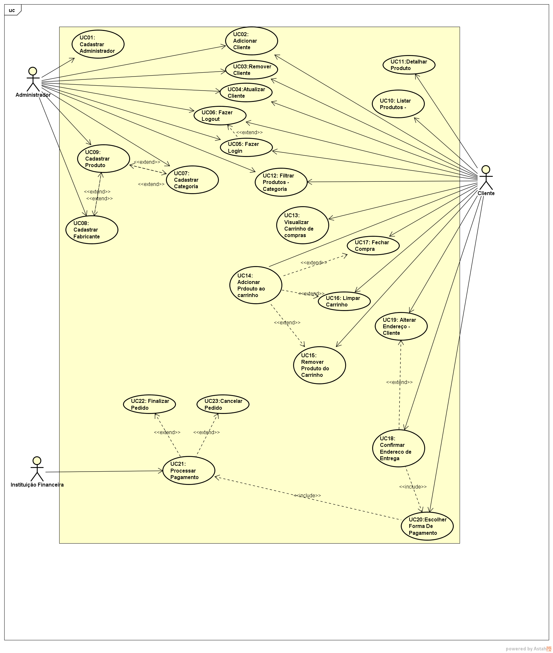

Slide 10
Diagrama de Classe

Slide 11
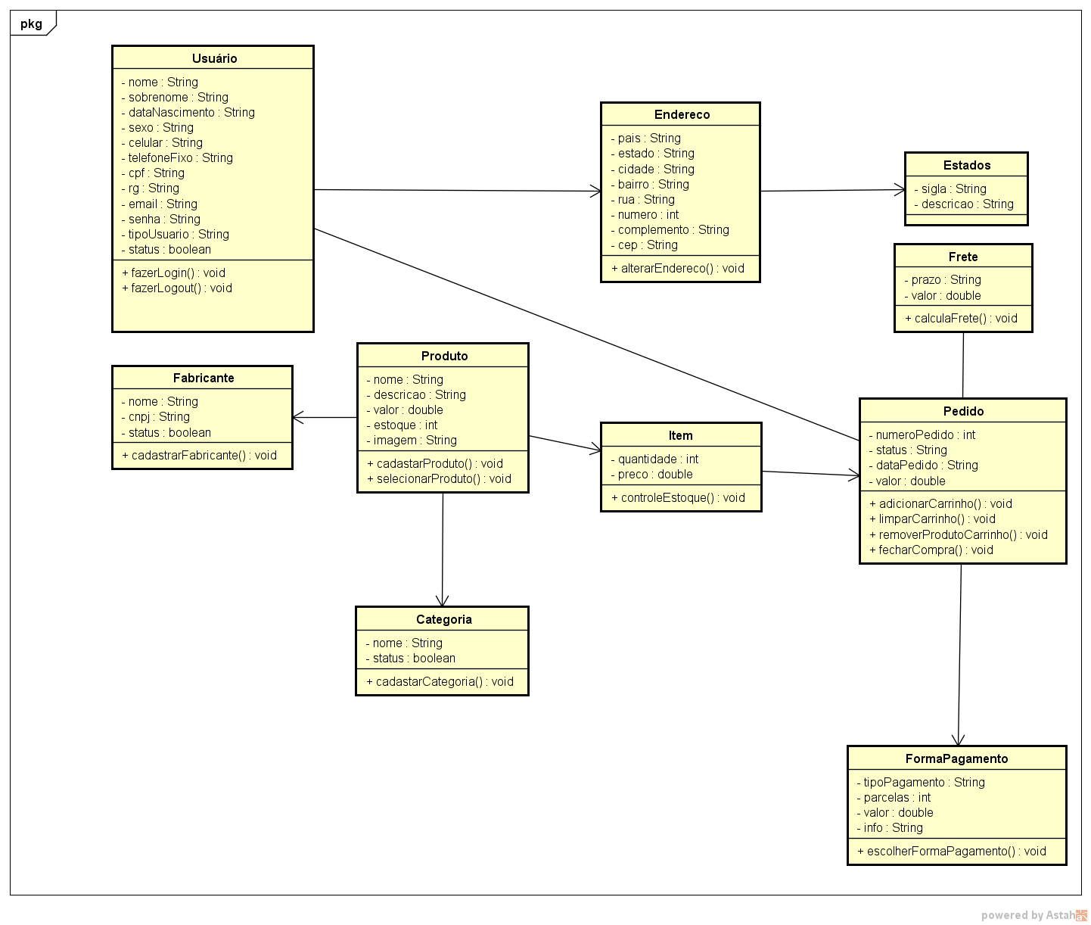

Slide 12
Modelo do Banco de Dados

Slide 13
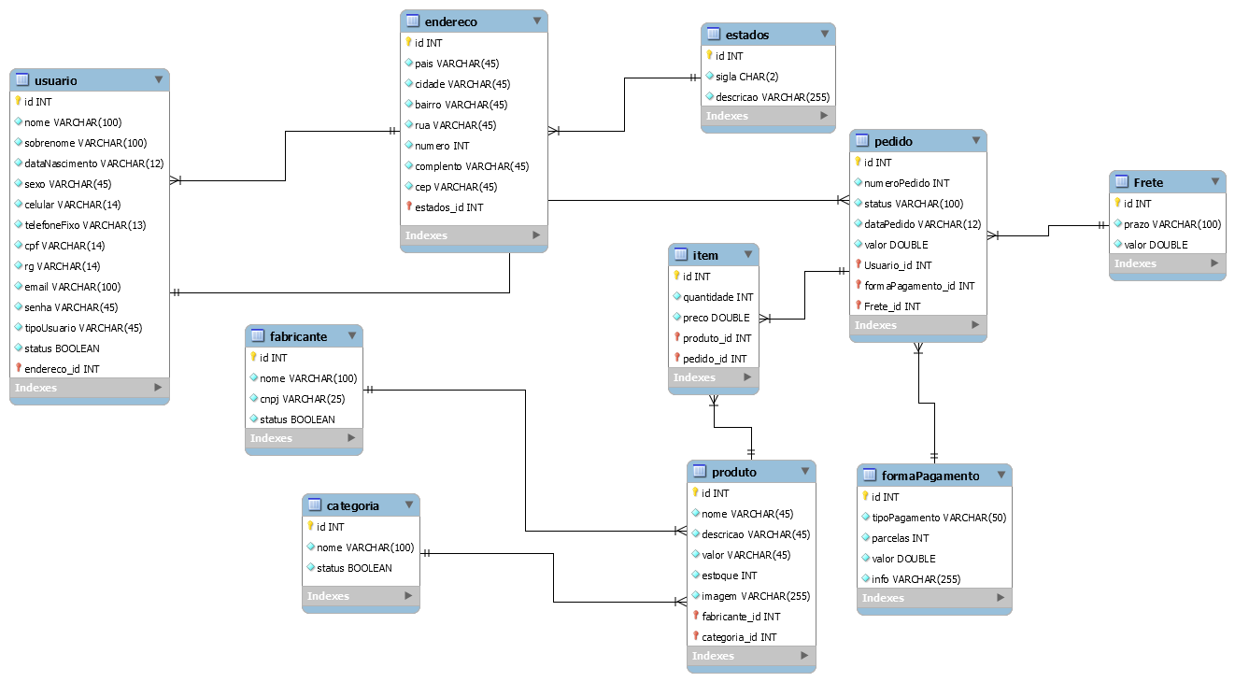

Slide 14
Tecnologias

Slide 15





Tecnologias Usadas :

Slide 16
Softwares

Slide 17






Slide 18
Conclusão

Slide 19
Enfim chegamos ao final de mais uma jornada, o curso de informática do SENAC nos trouxe além de conteúdo atualizado, valiosa aprendizagem e experiências incríveis, não só profissional mas também pessoal.

Slide 20
Vimos durante todo curso que não basta só programar, organizar e documentar, constatamos a importância de trabalhar em grupo e o quanto isso é recompensador .

Slide 21
O caminho que trilhamos não foi fácil , mas não estávamos sozinhos , contamos com professores capacitados que nos guiaram e nos mostraram que para sermos profissionais com excelência precisamos de conhecimento técnico , muito esforço e dedicação .

Slide 22
Nosso muito obrigado a todos, sem exceção que fizeram parte disso.!!!

